Slide 1
哈希表 Hash Tables
金人超 教授
华中科技大学计算机科学与技术学院

Slide 2
1 Introduction
本章将字典（dictionaries）推广到关联数组（associative array）。
关联数组：一种类似于数组的数据结构，但不是以整数为下标索引，而是以其它数据形式比如字符串为索引。
哈希表（hash table）：通常用于实现关联数组的一种数据结构。
Computational Thinking:
randomness随机性，average case analysis平均情况分析
Algorithms and Data Structures:
linear congruential generator线性同余发生器，一种pseudorandom number generator伪随机数发生器
Programming：
回顾C0语言中的rand库的实现方法。

Slide 3
2 关联数组Associative Arrays
数组可以看成一个映射，将某个[0,m]区间中的每个整数与一个数据项相关联。
数组下标一般是连续的整数。
但在很多情形下我们用不连续的整数或者整数以外的东西给元素做索引，例如：
ID（学号或身份证号）
字符串（词典、电话簿、菜单、数据库记录）
结构（日期、或者名字加上其他识别信息）
这种映射就称之为关联数组。
它们已成为PHP，Python、Perl中的基本元素。
很多应用中，关联数组都是以哈希表的形式实现的。

Slide 4
3 Keys and values关键字和值
存储复杂的数据值，想通过一个关键字key来存取它们。
很多情况下，关键字是字符串，例如，关键字是学生的学号，数据项是各科成绩的集合。另一个例子是关键字是作业或者考试的名称，数据项是一个分数。
假定关键字具有唯一性，即在一个关联数组中每个给定的关键字至多关联一个数据项。
我们希望关联数组可以允许更多类型的关键字(例如字符串，不连贯的整数)，同时保持每个有效的关键字恰有一个值与之对应。

Slide 5
4 链Chains
首先想到的是将关联数组实现为一个链表，称为链(chain)
如果链是未排序的，在长度为n的链中搜索一个关键字的时间复杂度是O(n)
如果链是排序的，二分查找的时间复杂度可以达到O(log(n))，这个话题以后再谈
以整数下标为关键字，可以在O(1)即常数时间复杂度下存取数组元素，问题是：对于其它的关键字，比如字符串，也可以做到O(1)吗？

Slide 6
5 哈希法（Hashing）
哈希函数（hash function）
hash(_)将每个key映射成一个整数 。
设k为数组A中一个元素的关键字，通过哈希函数立即可以访问到该元素：A[hash(k)]
问题：
1。int类型正整数的总数有2³¹个，导致数组太大；
2。字符串的总数还大大多于2³¹，任何哈希函数不能保证不同的字符串映射到不同的int类型整数。
解决方案：对固定整数m取模： A[hash(k)%m]
但是：增加了碰撞collision的机会

Slide 7
6 分离链接Separate Chaining
当hash(k₁)%m = i = hash(k₂)%m时，将k₁和k₂对应的元素e₁和e₂放到链表A[i]中。
下图是一个哈希表的样子：
除了链表，也可以考虑：有序表？队列？双向链表？或再来一次哈希表？各有什么优缺点？
还有一种叫做线性侦测linear probing的技术我们这里暂不做讨论。

Slide 8
7 平均情况分析Average Case Analysis
n个元素放入大小为m的哈希表中，平均的链长将为n/m，称之为负载系数load factor
查找一个键为k的数据项所需的步骤：
1。计算 i = hash(k)%m. 假定计算哈希函数的时间为常数，这一步计算时间是O(1) (常数时间).
2。取出A[i], 计算时间也为O(1).
3。搜A[i] 所指的链表，直到找到与关键字k匹配的元素。以下分析这一步的计算复杂度。

Slide 9
最后一步的复杂度取决于链表的长度，最坏情况下是当所有n个元素都碰撞到同一个链表中时，是O(n)。当m太小，比如m=1；或hash函数不好，把所有字符串都映射到同一个整数；或纯属运气不佳，都会导致最坏情况发生。
理想情况是所有链表长度都近似为n/m，当负载系数不大时，可以认为平均查找时间为 O(1).
如果负载系数太大，我们可以动态调整哈希表的大小m，如在无界数组中所做。当负载系数太大，哈希表大小m加倍；反之，m减半。分析计算复杂度时，分摊分析又可以派上用场。

Slide 10
8 随机性Randomness
平均情况分析依赖于key的哈希值分布比较均匀，换句话说，每个key映射到数组的某个下标 i 的概率都大致相等，都是1/m。
为避免系统性碰撞发生，输入字符串的微小变化应该导致输出哈希值的不可预测变化，而且哈希值是在int类型的整数范围类均匀分布的。
伪随机数发生器(pseudorandom number generator, PRNG)
接口：
/* library file rand.h0 */
typedef struct rand* rand_t;
rand_t init_rand (int seed);
int rand(rand_t gen);

Slide 11
线性同余发生器(linear congruential generator)
(a × x) + c modulo m
C0的函数库中所用的伪随机数发生器(PRNG) 将a 设成 1664525 ，将 c 设为 1013904223，m=2³²
0 → 1013904223 → 1196435762 → (−775096599) → (−1426500812) → . . .
此类伪随机数发生器对随机测试或者哈希函数是够用的，但是对于加密来说，太容易被找出规律。
线性同余发生器产生的随机数有时会在低位产生重复出现的模式。在实用时，如果想要一个小范围内的随机数，最好不是直接用结果取模，而是用其所产生的结果的高位。

Slide 12
/* library file rand.c0 */
struct rand {
int seed;
};
rand_t init_rand (int seed) {
rand_t gen = alloc(struct rand);
gen->seed = seed;
return gen;
}
int rand(rand_t gen) {
gen->seed = gen->seed * 1664525 + 1013904223;
return gen->seed;
} 说好的模m呢？
这个“伪”字暗指这些数看起来像随机的，实际不是随机的。
对同一个种子数seed，产生的随机数序列是完全固定的。
这一性质对于我们测试程序和哈希算法是有益的。

Slide 13
Exercises
Exercise 1 What happens when you replace the data structure for separate chaining by something other than a linked list? Discuss the changes and identify benefits and disadvantages when using a sorted list, a queue, a doubly-linked list, or another hash table for separate chaining.

Slide 14
Exercise 2 Consider the situation of writing a hash function for strings of length two, that only use the characters ’A’ to ’Z’. There are 676 different such strings. You were hoping to get away with implementing a hash table without collisions, since you are only using 79 out of those 676 two-letter words. But you still see collisions most of the time. Explain this phenomenon with the birthday problem.

Slide 15
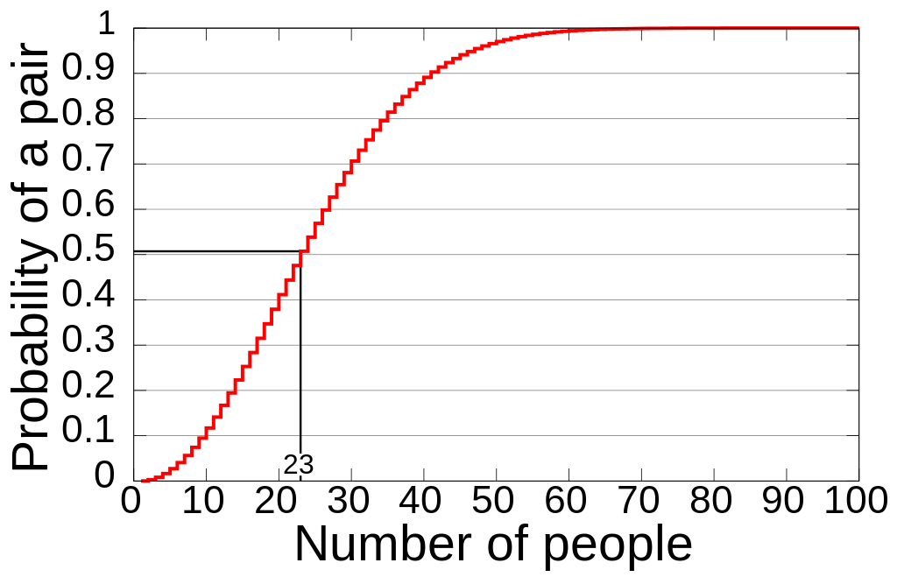
http://en.wikipedia.org/wiki/Birthday_problem
23人中出现两人同一天过生日的概率超过 50%.
70人则这一概率达到99.9% 。

